Slide 1

智慧校园生活助手
演讲人姓名：李欣玥、高成、徐璐瑶

Slide 2

目录页
1、项目简介
2、行业痛点
3、核心功能模块
4、特色与创新点

Slide 3

项目简介
智慧校园APP是一款基于华为HarmonyOS原生开发的校园数字服务平台，集课程管理、通知公告、考勤签到、请假申请、设备报修等功能于一体。该应用通过分布式技术实现多端协同，为师生提供便捷高效的校园数字化体验，解决了传统校园服务分散、信息滞后、操作繁琐等痛点，适用于高校日常教学管理和学生校园生活场景。
HarmonyOS 的分布式能力、原子化服务与跨端适配特性，为解决上述问题提供了技术支撑。本 APP 基于鸿蒙原生开发，通过 “集成化 + 分布式” 设计，将分散的校园服务整合为统一入口，实现 “一端操作、多端同步、服务直达”，重构校园服务体验。

Slide 4
行业痛点
信息孤岛问题：校园服务分散在不同平台，学生需要记住多个账号密码
信息时效性差：重要通知公告无法及时推送到学生端
办事效率低：请假、报修等日常事务需要线下办理或登录不同系统
课程管理不便：课程表查询不便，无法及时了解课程变动信息
缺乏移动端支持：现有系统多为Web端，缺乏原生移动应用体验

Slide 5
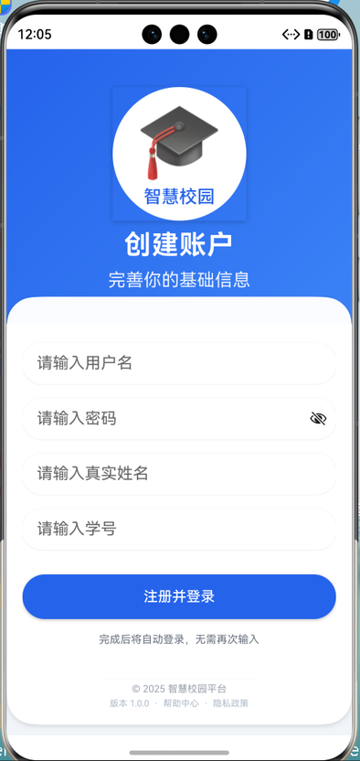
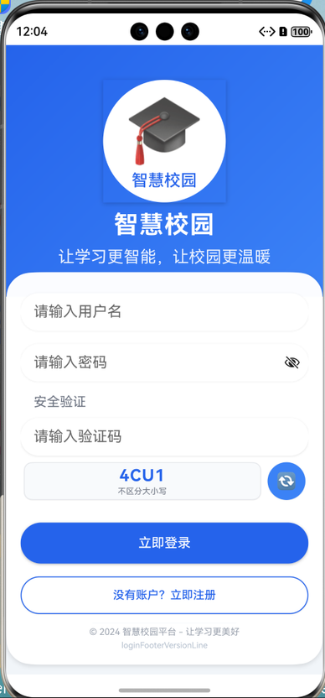
核心功能模块
登录与注册
注册功能：新用户可通过填写用户名、密码、真实姓名、学号完成注册，注册后自动登录。
登录功能：支持用户名、密码登录、提供图形验证码安全验证。

Slide 6
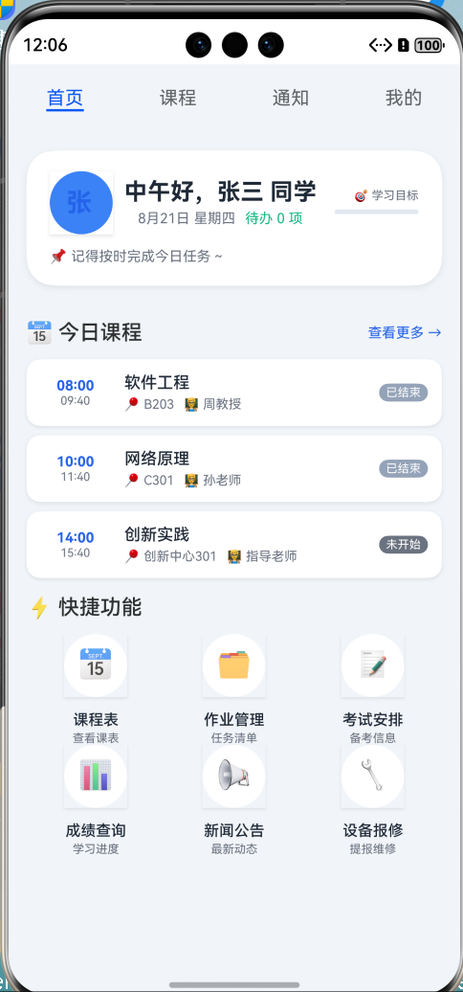
核心功能模块
首页仪表盘
个性化问候：根据时间显示“中午好”等问候语，展示用户姓名。
待办事项提醒：显示当前待办任务数量。
今日课程列表：展示当天课程安排，包括时间、地点、教师、课程状态（已结束/未开始）。
快捷功能入口：提供常用功能的快速访问，包括课程表、作业管理、考试安排、成绩查询、新闻公告、设备报修等。

Slide 7
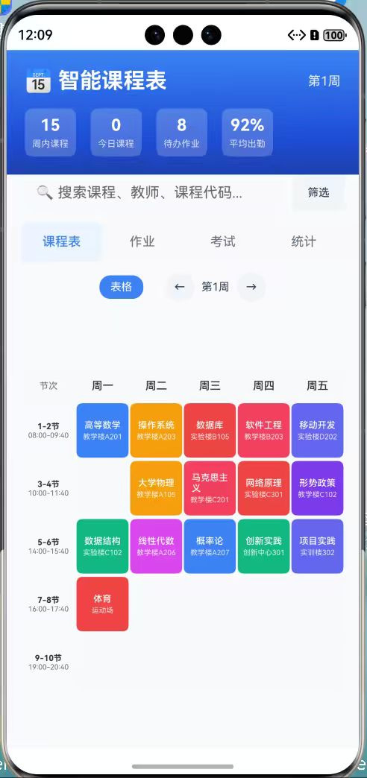
核心功能模块
课程管理
课程表查询：按周显示完整课程安排
每日课程：重点展示当天课程，支持时间地点提醒
课程详情：点击课程可查看详细信息

Slide 8
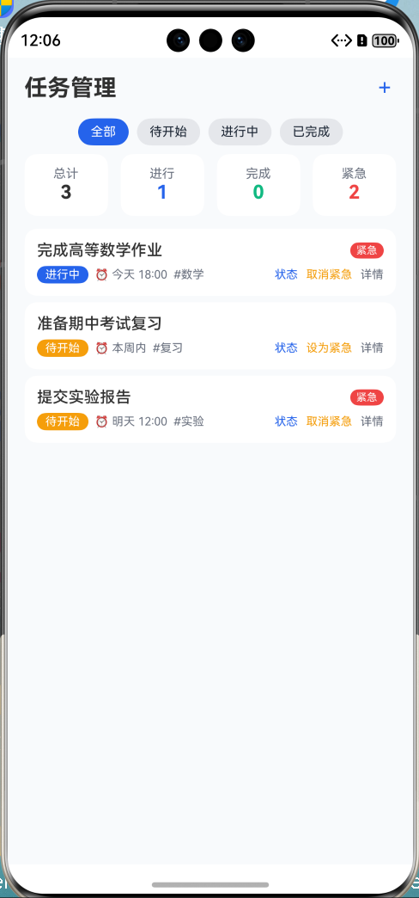
核心功能模块
任务管理
任务分类查看：支持按“全部、待开始、进行中、已完成”筛选任务。
任务状态管理：可设置或取消紧急状态，查看任务详情。
任务信息展示：包含任务名称、截止时间、标签（如#数学）、状态操作按钮。

Slide 9
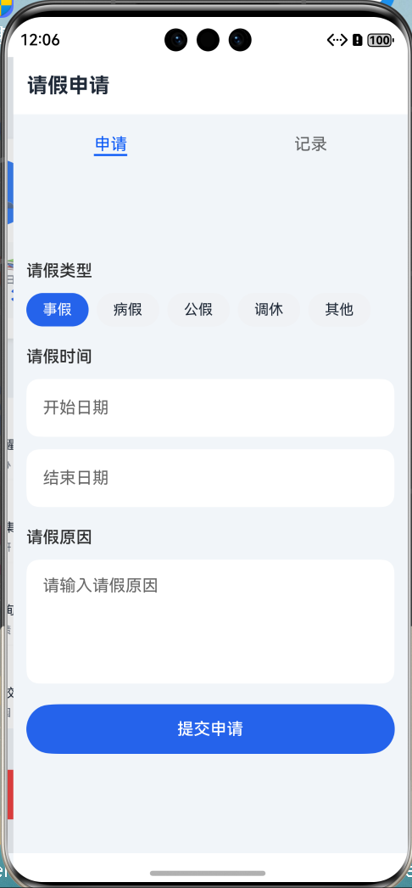
核心功能模块
请假申请管理
请假类型选择：支持事假、病假、公假、调休、其他等类型。
时间选择：支持选择开始和结束日期。
原因填写：提供文本框输入请假原因。
提交功能：一键提交申请。

Slide 10
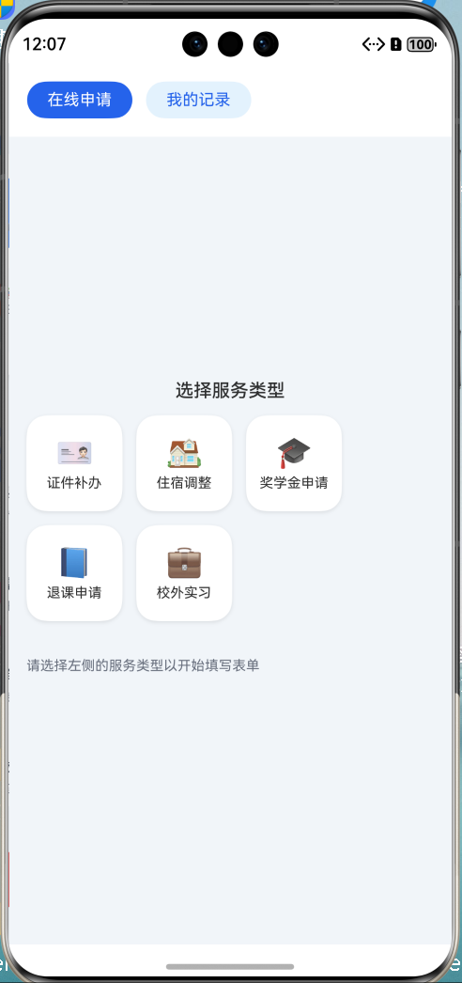
核心功能模块
在线服务申请管理
服务类型选择：包括证件补办、住宿调整、奖学金申请、退课申请、校外实习等。
表单填写引导：用户选择服务类型后进入相应表单填写页面。

Slide 11
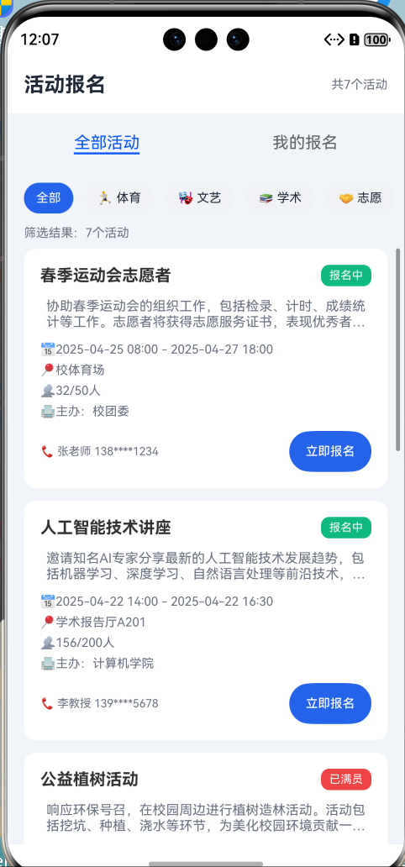
核心功能模块
活动报名管理
活动分类浏览：支持按体育、文艺、学术、志愿等类别筛选活动。
活动详情展示：包括活动时间、地点、报名人数、主办单位、联系人信息。
报名功能：用户可点击“立即报名”参与活动。

Slide 12
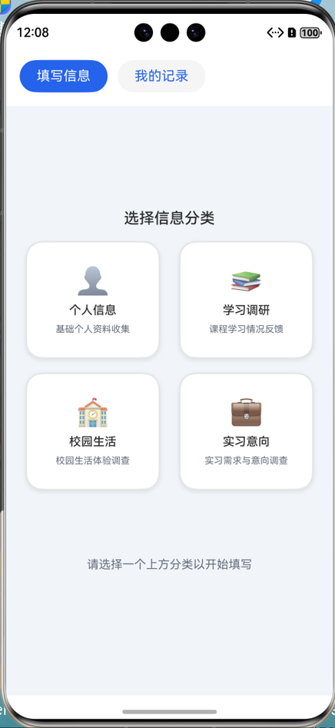
核心功能模块
信息收集管理
信息分类选择：包括个人信息、学习调研、校园生活、实习意向等。
表单填写：用户选择分类后进入相应信息填写页面。

Slide 13
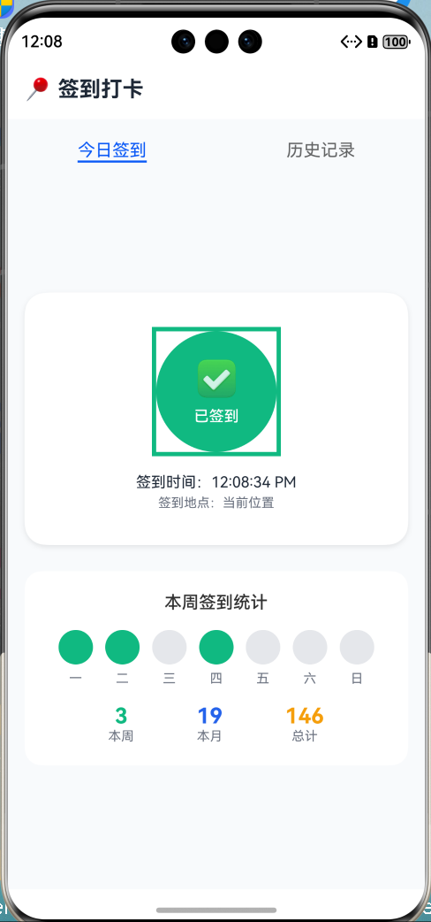
核心功能模块
签到管理
每日签到：显示当前签到状态、签到时间和地点。
统计功能：提供本周、本月、总计签到次数的统计图表。

Slide 14
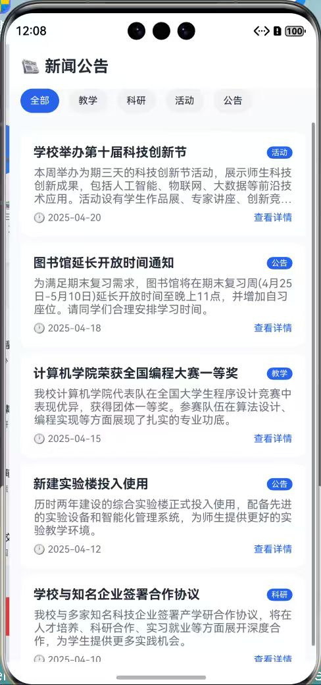
核心功能模块
新闻管理
分类浏览：支持按教学、科研、活动、公告等分类查看新闻。
详情查看：每条新闻包含标题、发布时间和“查看详情”入口。

Slide 15
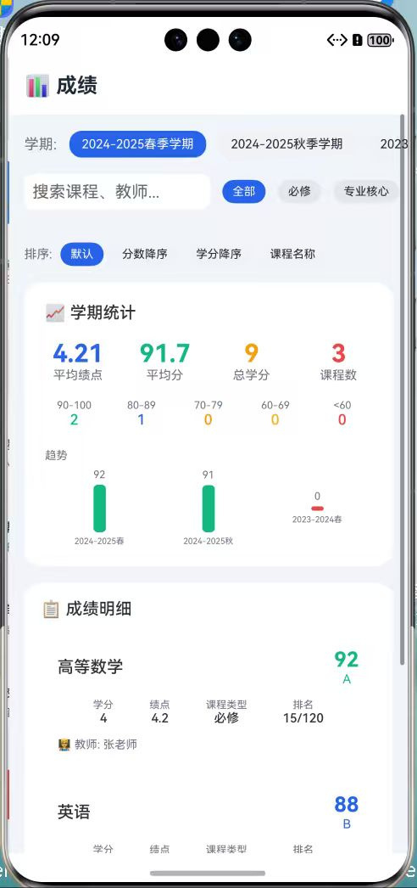
核心功能模块
成绩查询管理
学期选择：支持切换不同学期成绩查看。
成绩统计：显示平均绩点、平均分、总学分、课程数及分数段分布。
成绩明细：展示每门课程的成绩、学分、绩点、课程类型、排名等信息。

Slide 16
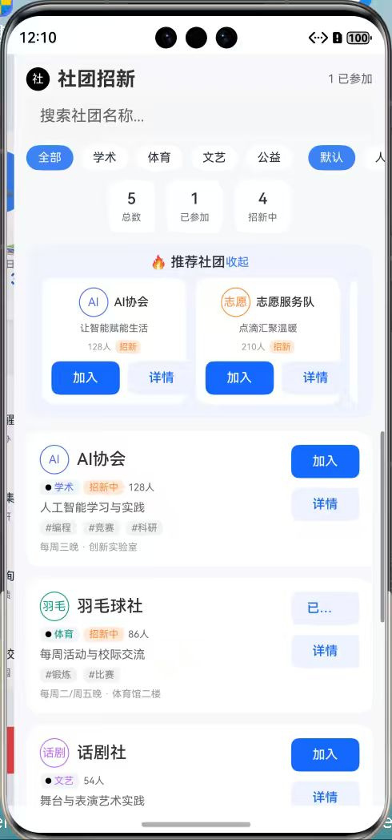
核心功能模块
社团招新管理
社团分类：支持按学术、体育、文艺、公益等类别浏览社团。
社团详情：包含社团介绍、人数、活动内容、活动时间地点等。
加入功能：用户可申请加入感兴趣的社团。

Slide 17
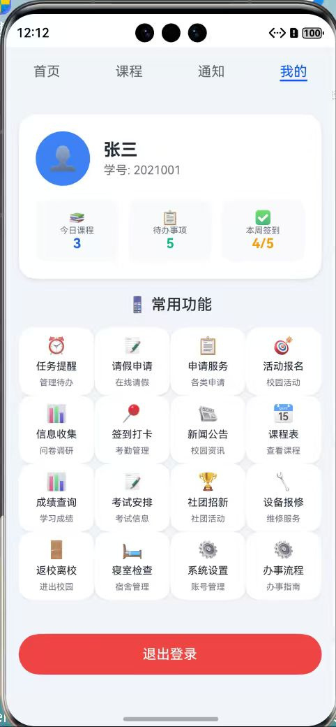
核心功能模块
个人中心管理
用户信息展示 ：显示姓名、学号。
数据概览 ：汇总今日课程、待办事项、本周签到等数据。
功能导航 ：提供所有系统功能的快捷入口，包括任务提醒、请假申请、活动报名、成绩查询、设备报修等。
退出登录 ：安全退出当前账户。

Slide 18
特色与创新点
4.沉浸式视觉设计
采用HarmonyOS Design设计语言
卡片式布局，层次分明，操作直观
5.手势操作优化
支持左右滑动切换功能模块
下拉刷新，上拉加载更多
6.个性化定制
支持主题色彩自定义
首页卡片可自由组合排列
1.分布式校园服务
利用HarmonyOS分布式能力，实现跨设备无缝体验
支持手机、平板、智慧屏等多终端协同使用
2.原子化服务集成
将传统校园服务拆分为原子化功能模块
支持按需使用，减少应用体积和启动时间
3.智能提醒系统
基于课程安排自动生成提醒
结合位置服务提供上课路线规划

Slide 19
THANKS
谢谢观看

